Slide 1

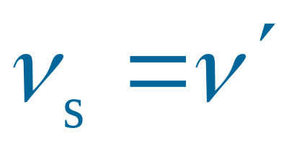

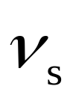

讨论
人耳听到的声音的频率与声源的频率相同吗？
发射频率
接收频率

Slide 2
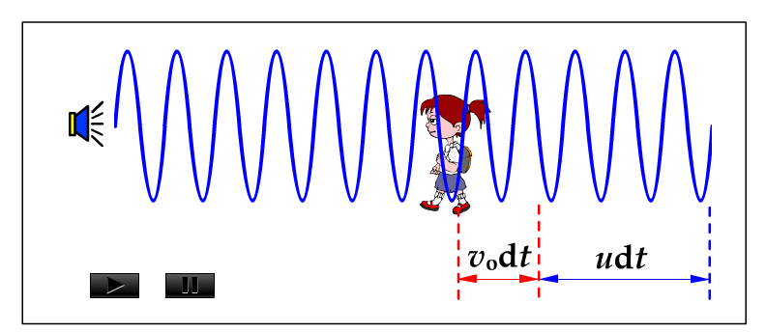
波源不动,观察者相对介质运动

Slide 3
波源不动,观察者相对介质运动
接收频率——单位时间内观测者接收到的振动次数或完整波数.
发射频率
接收频率
只有波源与观察者相对静止时才相等.

Slide 4
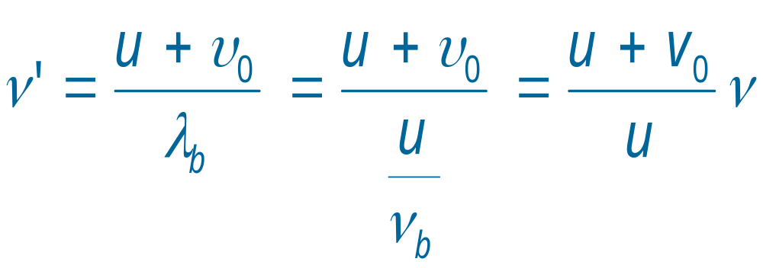
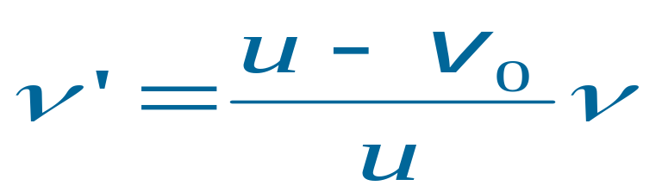
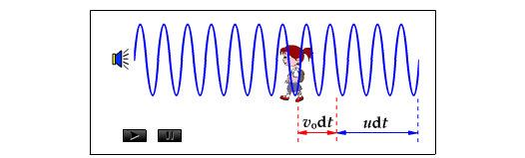
波源不动,观察者相对介质运动
观察者接收的频率
观察者向波源运动
观察者远离波源运动

Slide 5
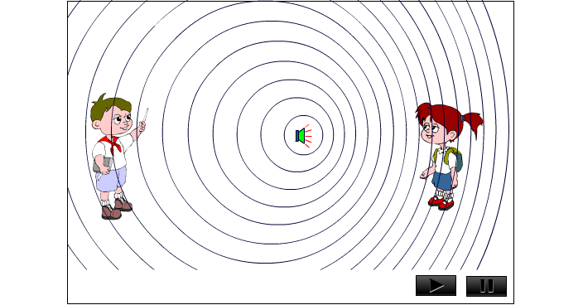
观察者不动,波源相对介质运动

Slide 6
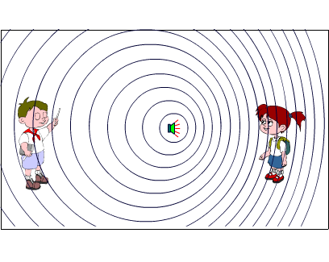

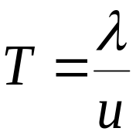




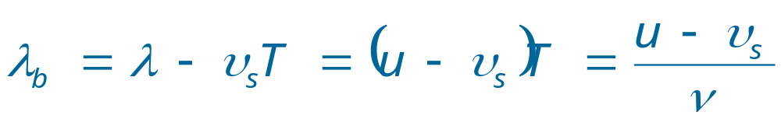
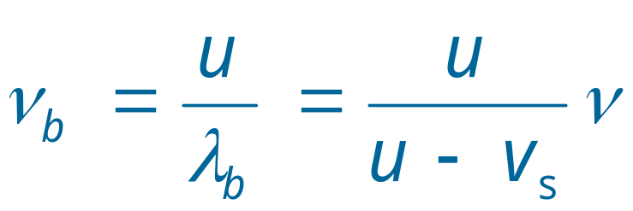
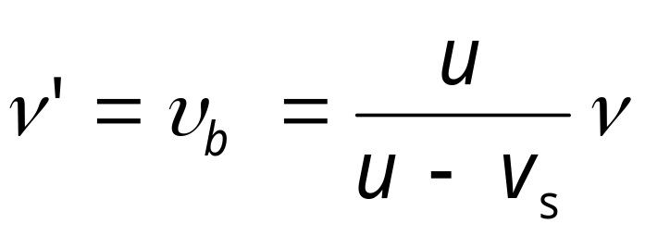
观察者不动,波源相对介质运动
A

Slide 7
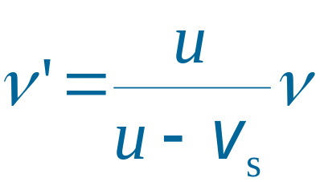
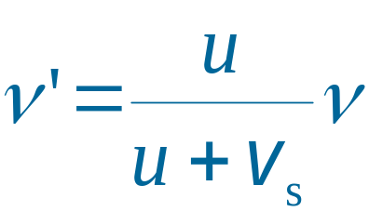





观察者不动,波源相对介质运动
波源向观察者运动
观察者接收的频率
波源远离观察者运动
A

Slide 8
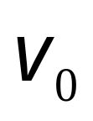
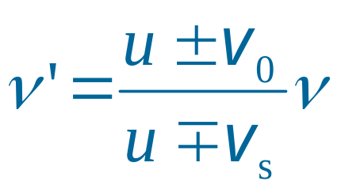
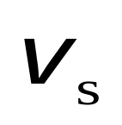
波源与观察者同时相对介质运动
观察者向波源运动 +
远离 -
波源向观察者运动 - 远离 +

Slide 9
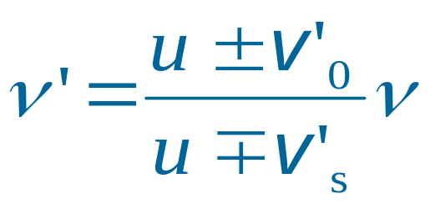


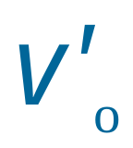


波源与观察者不沿二者连线运动

Slide 10
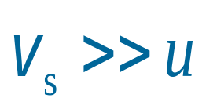




冲击波
当 时，所有波前将聚集在一个圆锥面上，波的能量高度集中形成冲击波或激波，如核爆炸、超音速飞行等.

Slide 11
多普勒效应的应用
(1)交通上测量车速；
(2)医学上用于测量血流速度；
(3)天文学家利用电磁波红移说明大爆炸理论；
(4)用于贵重物品、机密室的防盗系统；
(5)卫星跟踪系统等.

Slide 12
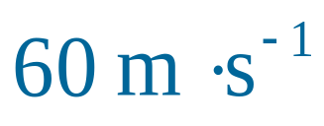
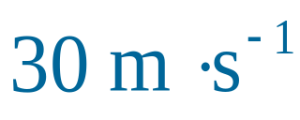
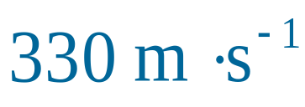


例题
A、B 为两个汽笛，其频率皆为500 Hz，A 静止，B 以 的速率向右运动. 在两个汽笛之间有一观察者O，以 的速度也向右运动. 已知空气中的声速为 ,求：
(1)观察者听到来自A的频率；
(2)观察者听到来自B的频率；
(3)观察者听到的拍频.
A
O
B

Slide 13
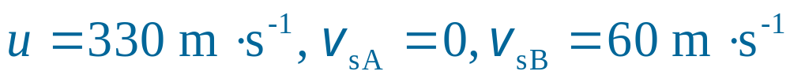
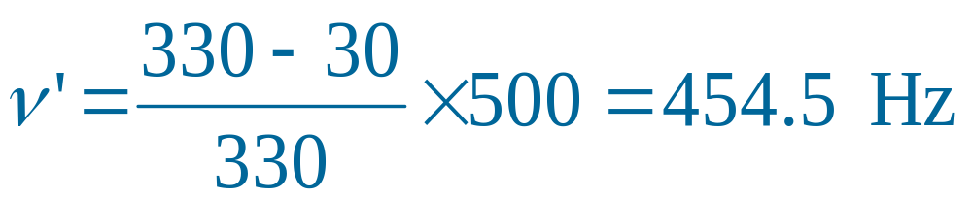
解
(1)已知
A
O
B

Slide 14
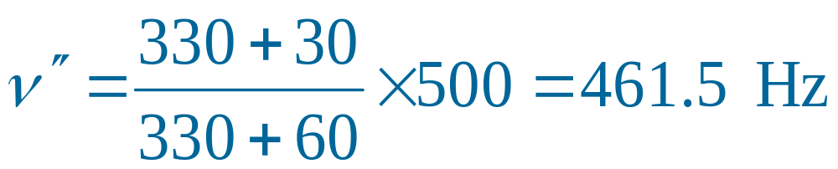


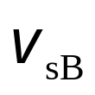
(2) 观察者听到来自B 的频率
(3) 观察者听到的拍频
A
O
B

Slide 15
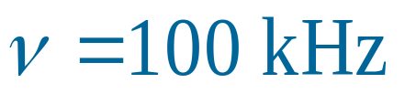
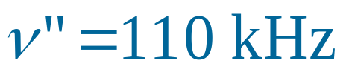
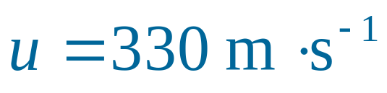

例题
利用多普勒效应监测车速，固定波源发出频率为 的超声波，当汽车向波源行驶时，与波源安装在一起的接收器接收到从汽车反射回来的波的频率为 .已知空气中的声速 ， 求车速.

Slide 16
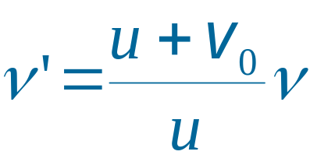
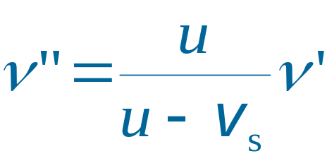
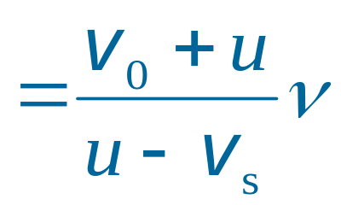
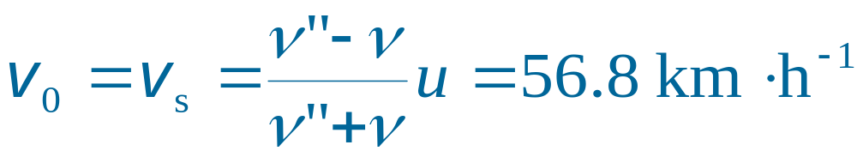
解 (1)车为接收器
(2)车为波源
车速

Slide 17
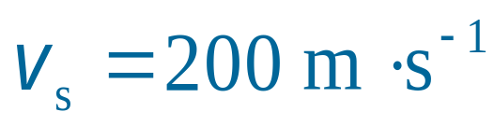
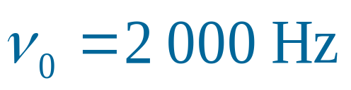
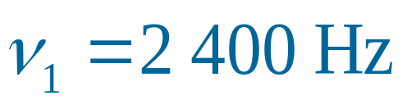

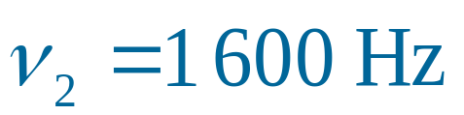
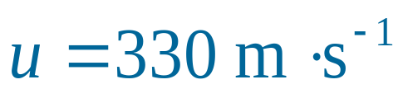
例题
利用多普勒效应测飞行的高度.飞机在上空以速度 沿水平直线飞行,发出频率为 的声波 . 当飞机越过静止于地面的观察者上空时, 观察者在4 内测出的频率由 降
为 . 已知声波在空气中的速度 为 . 试求飞机的飞行高度h.

Slide 18
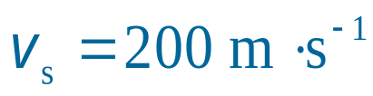
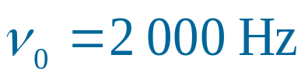




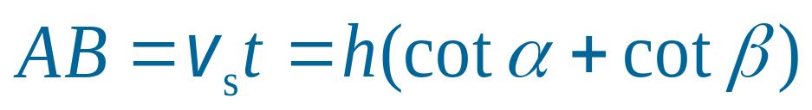





已知
求h
解 如图，飞机在4 内经过的距离为AB
A
B
)
(
h

Slide 19
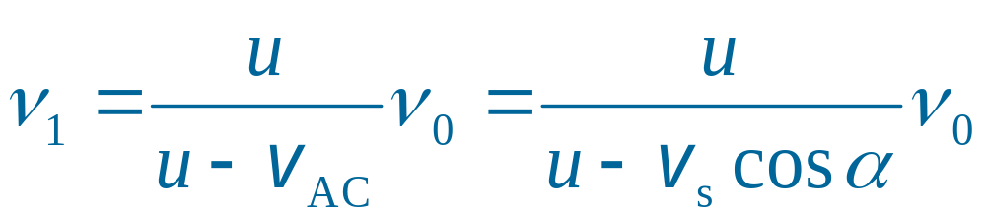
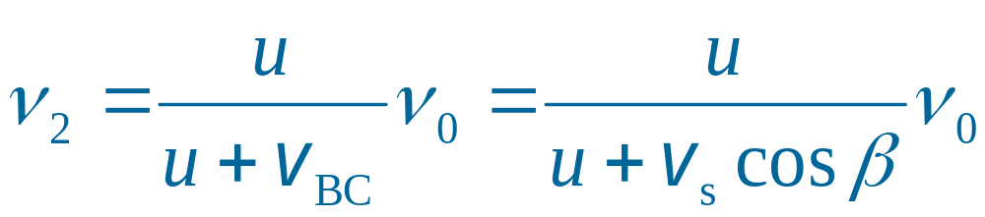
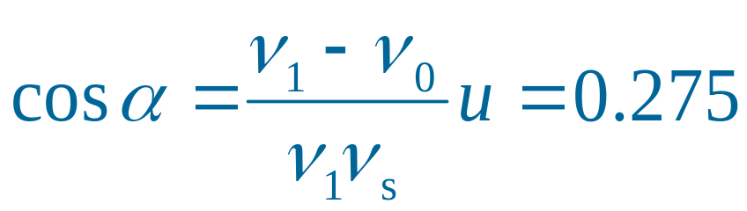
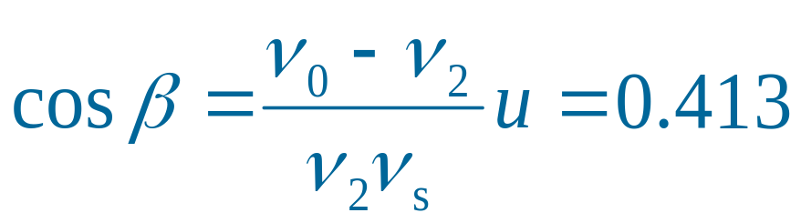
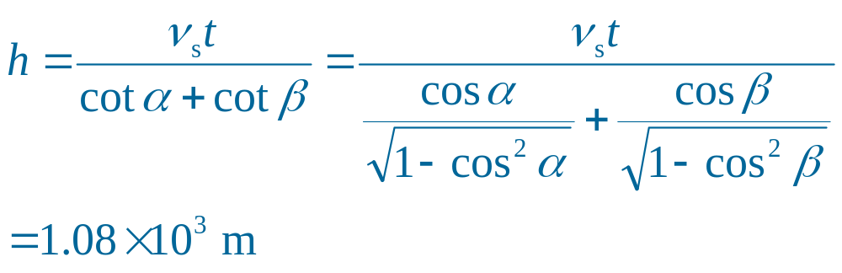

END

